Slide 1
COVID-19: Lage National, 02.11.2020 Informationen für den Krisenstab
Datenstand | Anzahl | Änderung zum Vortag |  | Inzidenz (Fälle/ 100.000 Einw.)
02.11.2020; 0:00 Uhr |  | Ganze Zahl | Prozent
Bestätigte Fälle | 545.027 | + 12.097 | +2,70% | 655
Verstorbene | 10.530 | + 49 | +0,4,7% | 12,7
Anteil Verstorbene | 1,9%
Genesene | ca. 363.100
7-Tage-Inzidenz | 120,1
Schätzung der Reproduktionszahl (R)
Schätzung der Reproduktionszahl (4-Tage-R):
02.11.2020: 1,07 (95%-Prädiktionsintervall: 0,87 – 1,29)
01.11.2020: 1,13 (95%-Prädiktionsintervall: 0,88 – 1,33)
Schätzung eines stabileren R (7-Tage-R):
02.11.2020: 1,04 (95%-Prädiktionsintervall: 0,93 – 1,15)
01.11.2020: 1,13 (95%- Prädiktionsintervall: 1,00 – 1,24)
DIVI Datenstand 01.11.2020 | Anzahl | Änderung zum Vortag
Aktuell ITS | 2.0611 | +117
Invasiv beatmet | 1.086 | +82
Notes:
Quelle: Ordner des aktuellen Lageberichts S:\Projekte\RKI_nCoV-Lage\3.Kommunikation\3.7.Lageberichte

Slide 2
7-Tage-Inzidenz der Bundesländer nach Berichtsdatum (Datenstand 02.11.2020 0:00 Uhr)
Notes:
Datei Fallzahlen_kumulativ_Datum

Slide 3
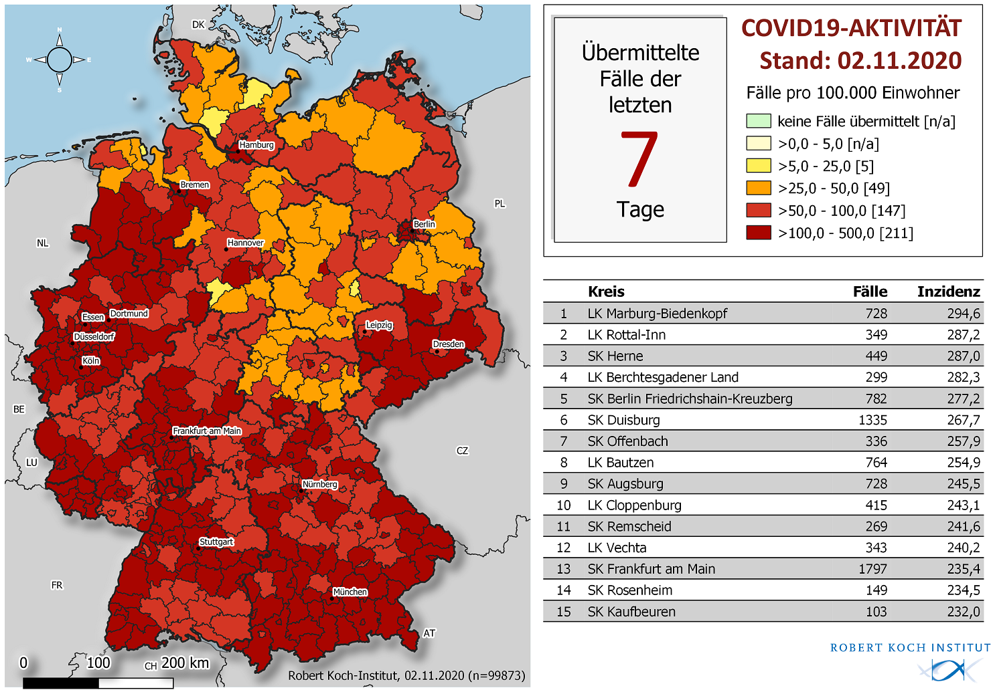
Geografische Verteilung in Deutschland: 7-Tage-Inzidenz
n = | 99.873
49 | LK mit 7-Tages-Inzidenz >25-50 Fälle/100.000 Einw.
147 | LK mit 7-Tages-Inzidenz >50-100 Fälle/100.000 Einw.
211 | LK mit 7-Tages-Inzidenz >100-500 Fälle/100.000 Einw.

Slide 4
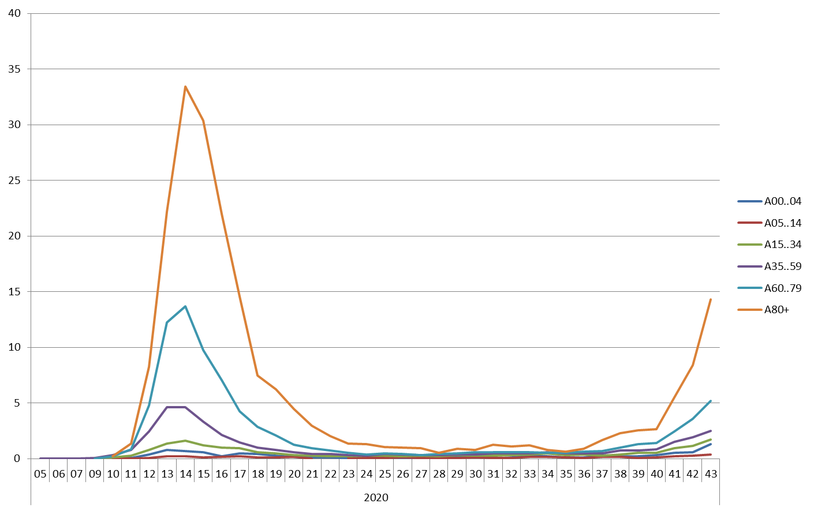
Altersgruppenspezifische Inzidenzen für hospitalisierte Fälle nach Meldewoche
COVID-19-Fälle/100.000 Einwohner

Slide 5
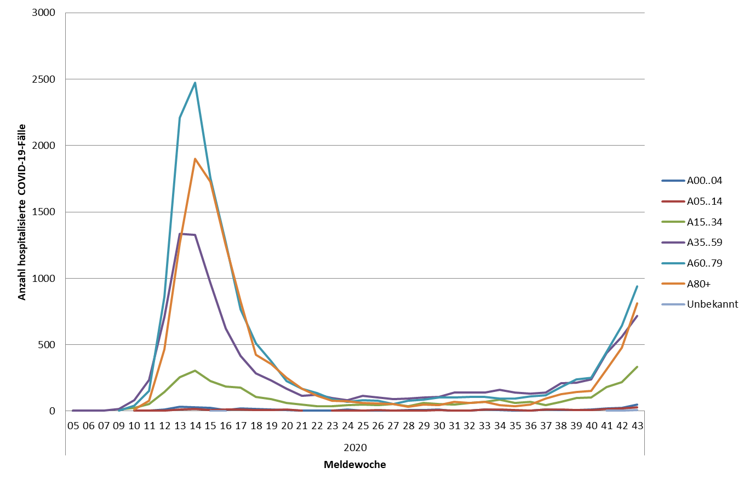
Hospitalisierte COVID-19-Fälle nach Altersgruppe und Meldewoche

Slide 6
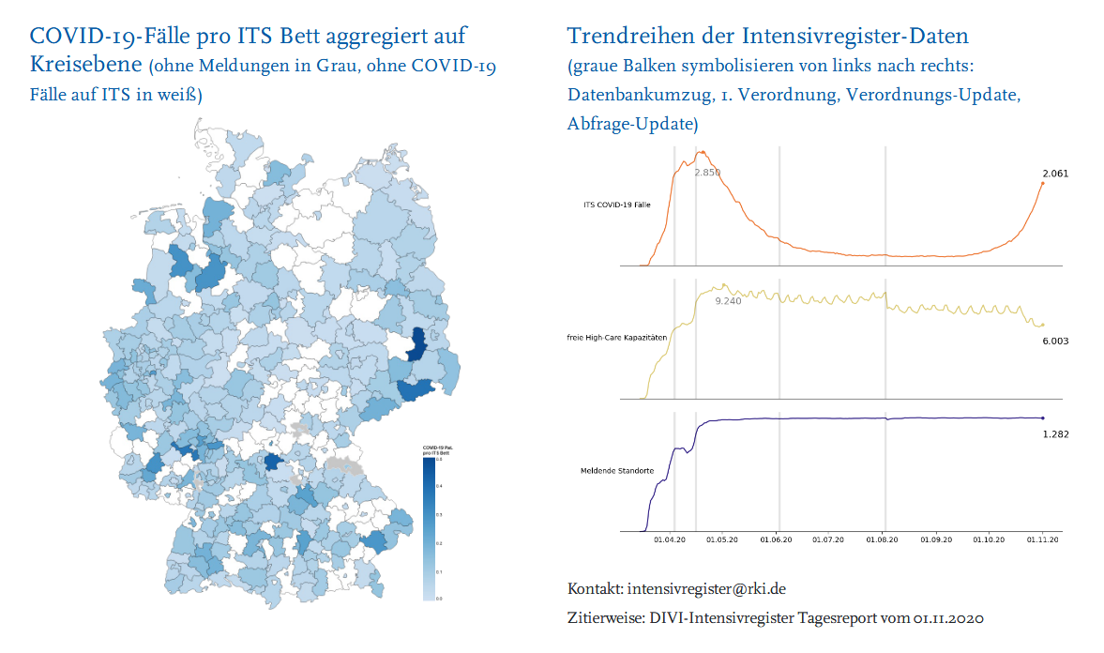
DIVI-Intensivregister

Slide 7
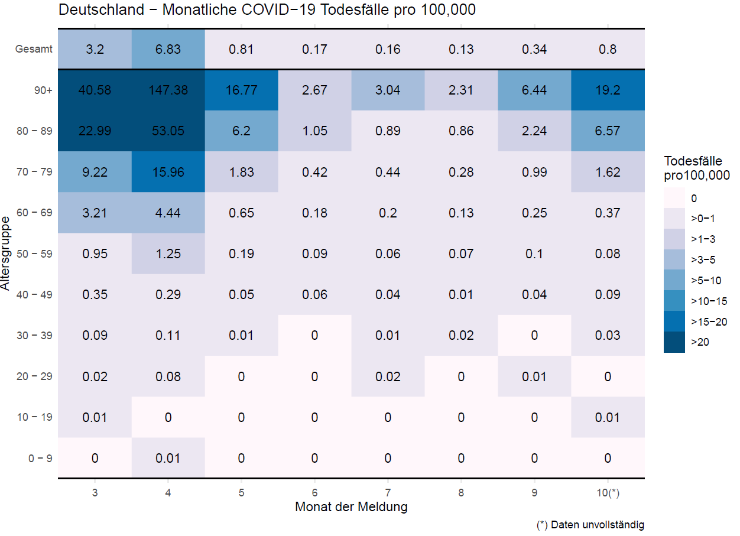

Slide 8
